Slide 1
GEOGRAFIA STORICA DELL’ODIERNO FRIULI VENEZIA GIULIA LM 641
La costruzione dell’odierno
Friuli Venezia Giulia
A.A. 2021-2022
SERGIO ZILLI

Slide 2
Presentazione n. 11
Voto e consenso

Slide 3
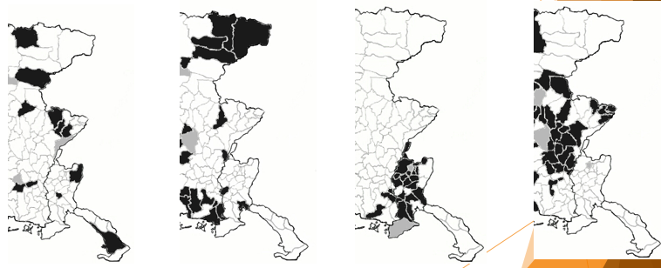
Politiche 1921 (comuni annessi)
blocco
socialisti
comunisti
popolari

Slide 4
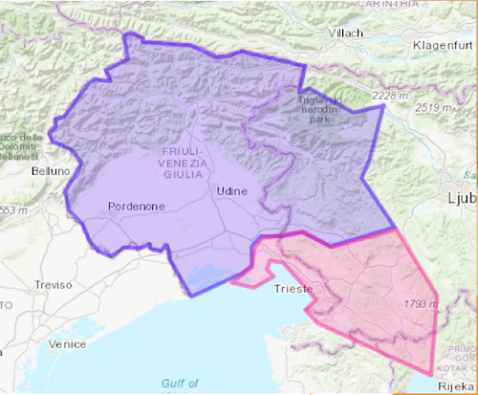
1923-1927: il Grande Friuli e la Provincia di Trieste

Slide 5
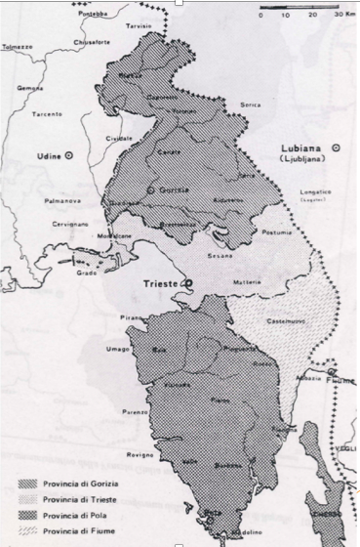
Dopo il 1927

Slide 6
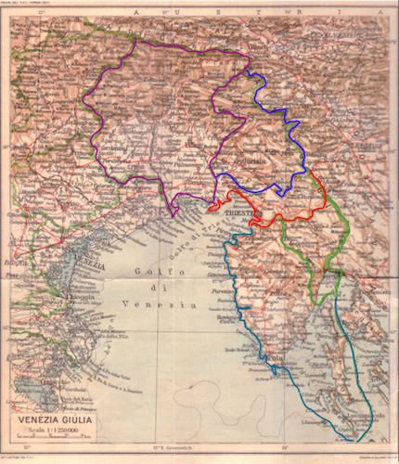
Il confine orientale dal 1 gennaio 1927 fino all’invasione della Jugoslavia

Slide 7
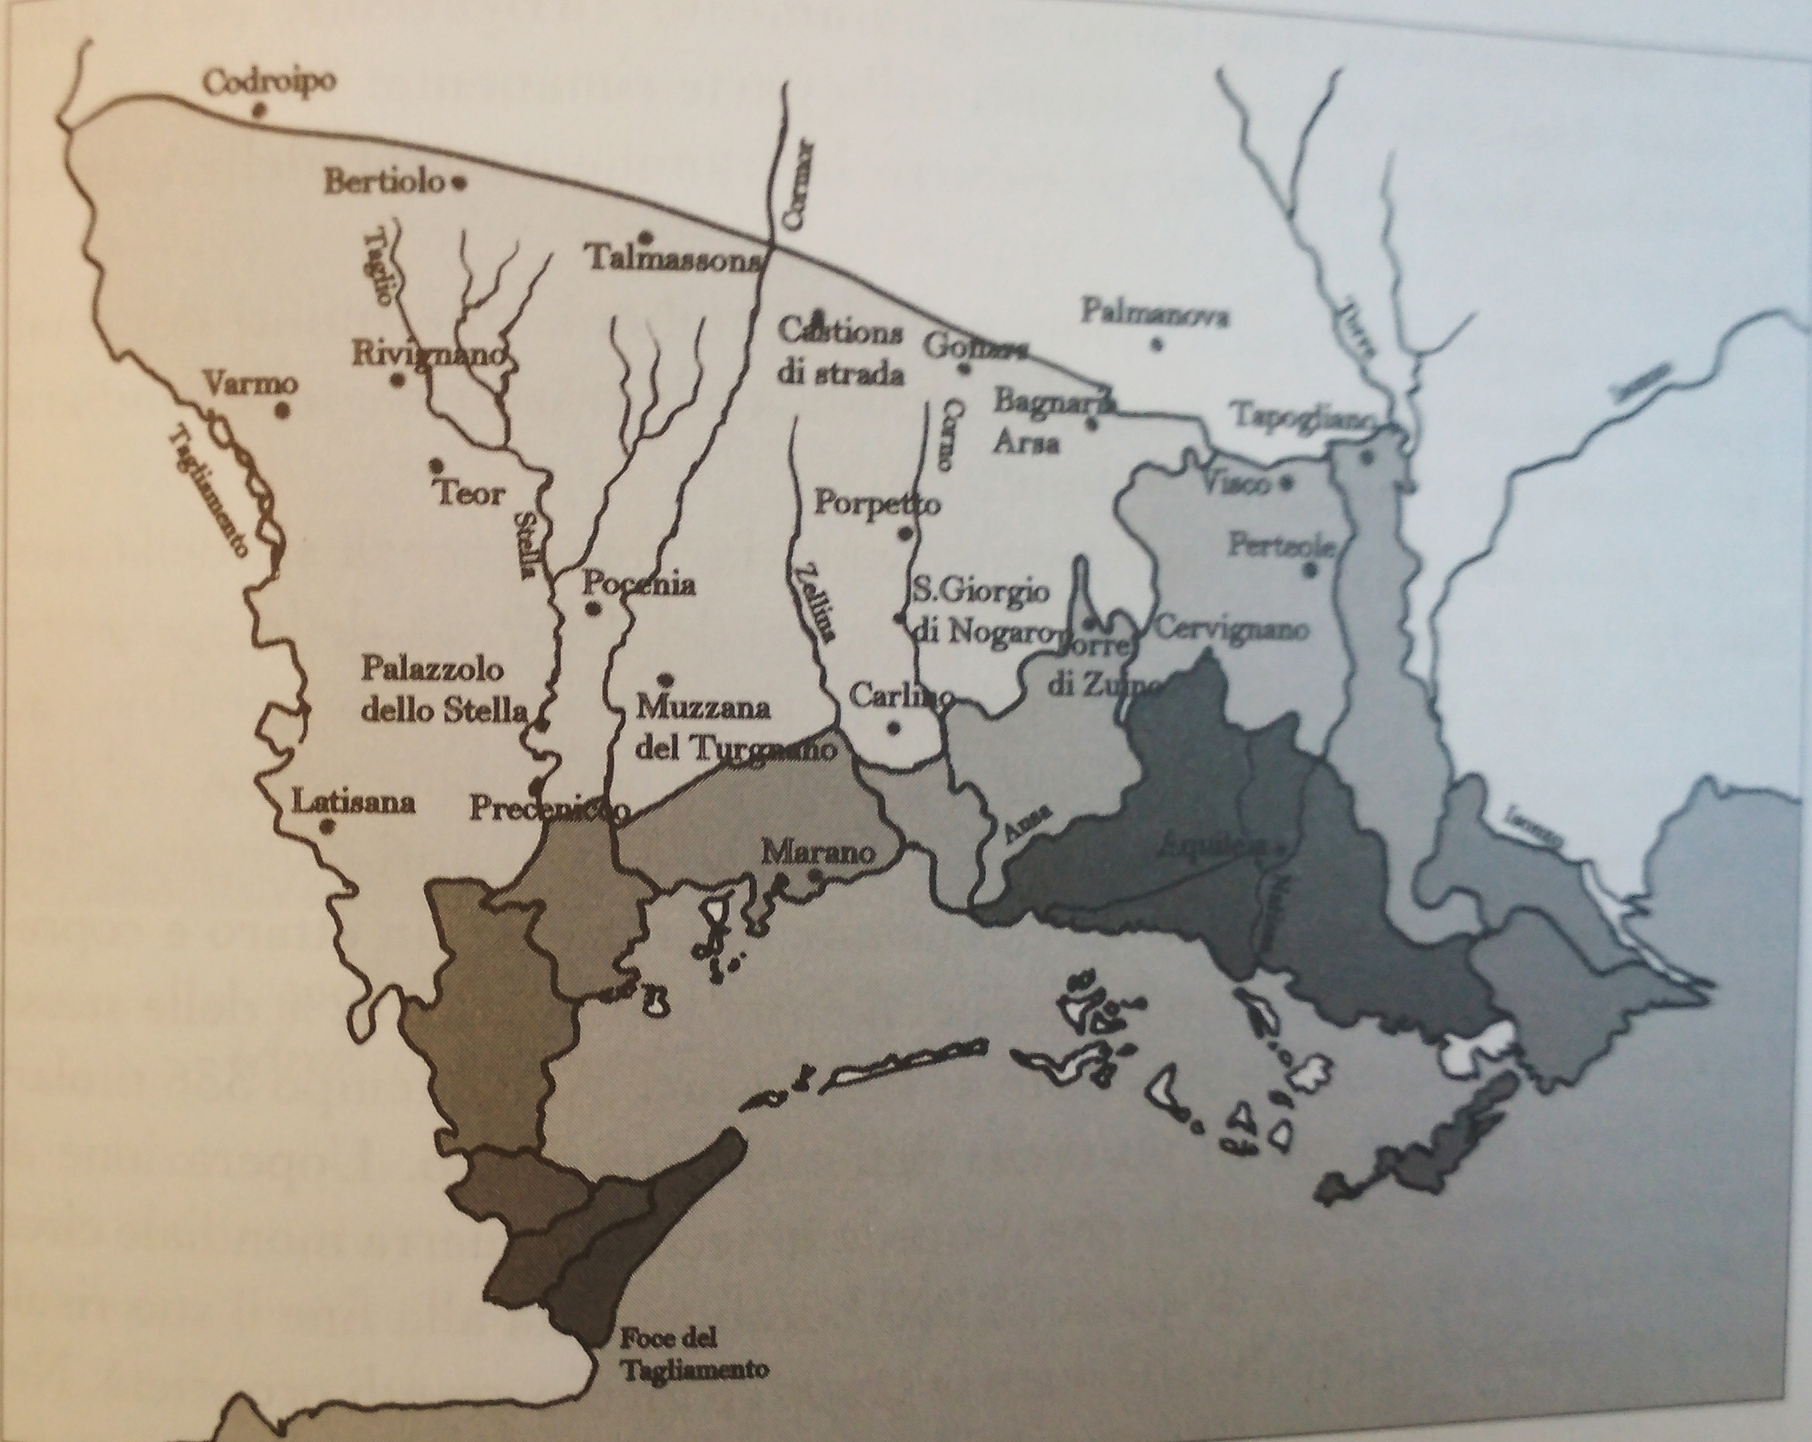
I sedici consorzi di bonifica prima dei lavori
Da ovest verso est, partendo dalla costa:
Piancure II recinto
Val Lovato
Valle Pantani
Lame di Precenicco
Fraida
Saline di Marano
Planais
Famula
Aquileiense
Boscat
Rotta Primero
Vittoria
Isola Morosini
Tiel Mondina
Agro Cervignanese
Bassa friulana

Slide 8
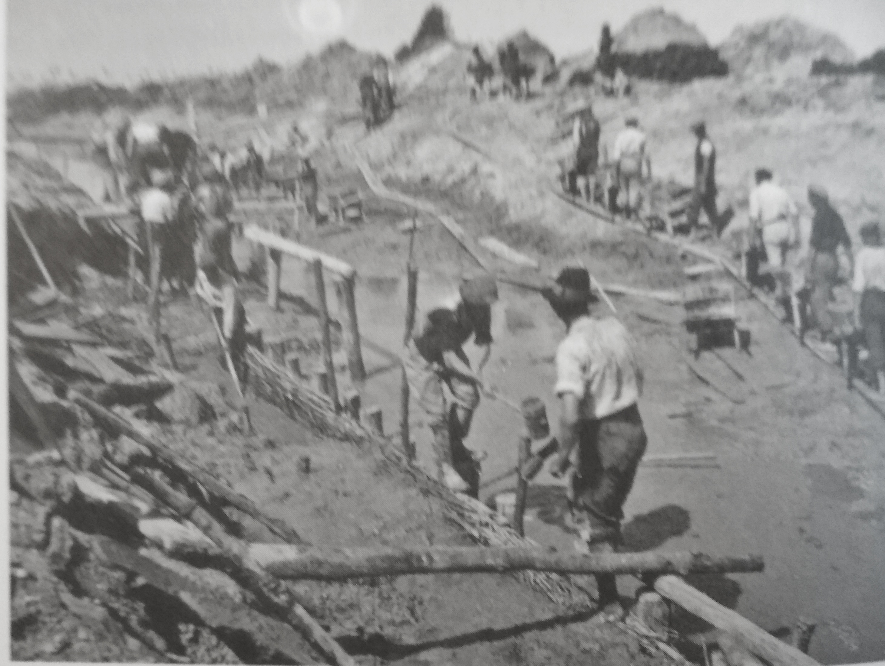
A mano...

Slide 9
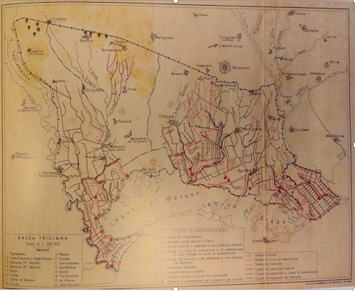
Bonifica della Bassa friulana 1939

Slide 10
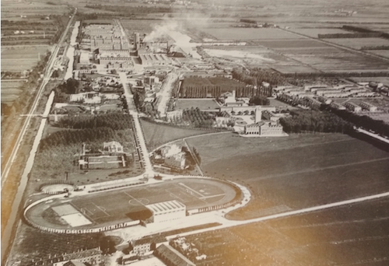
Torviscosa alla fondazione (1938)

Slide 11
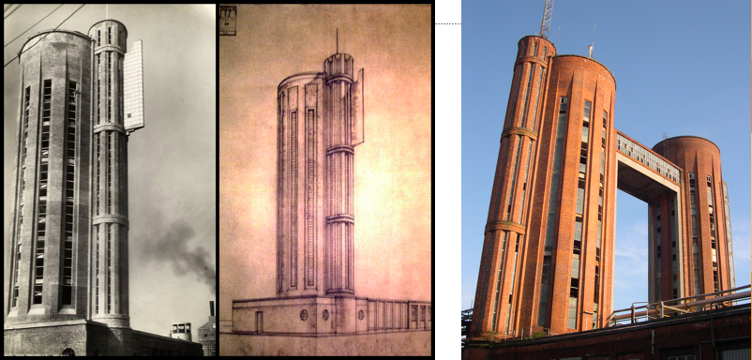

Slide 12
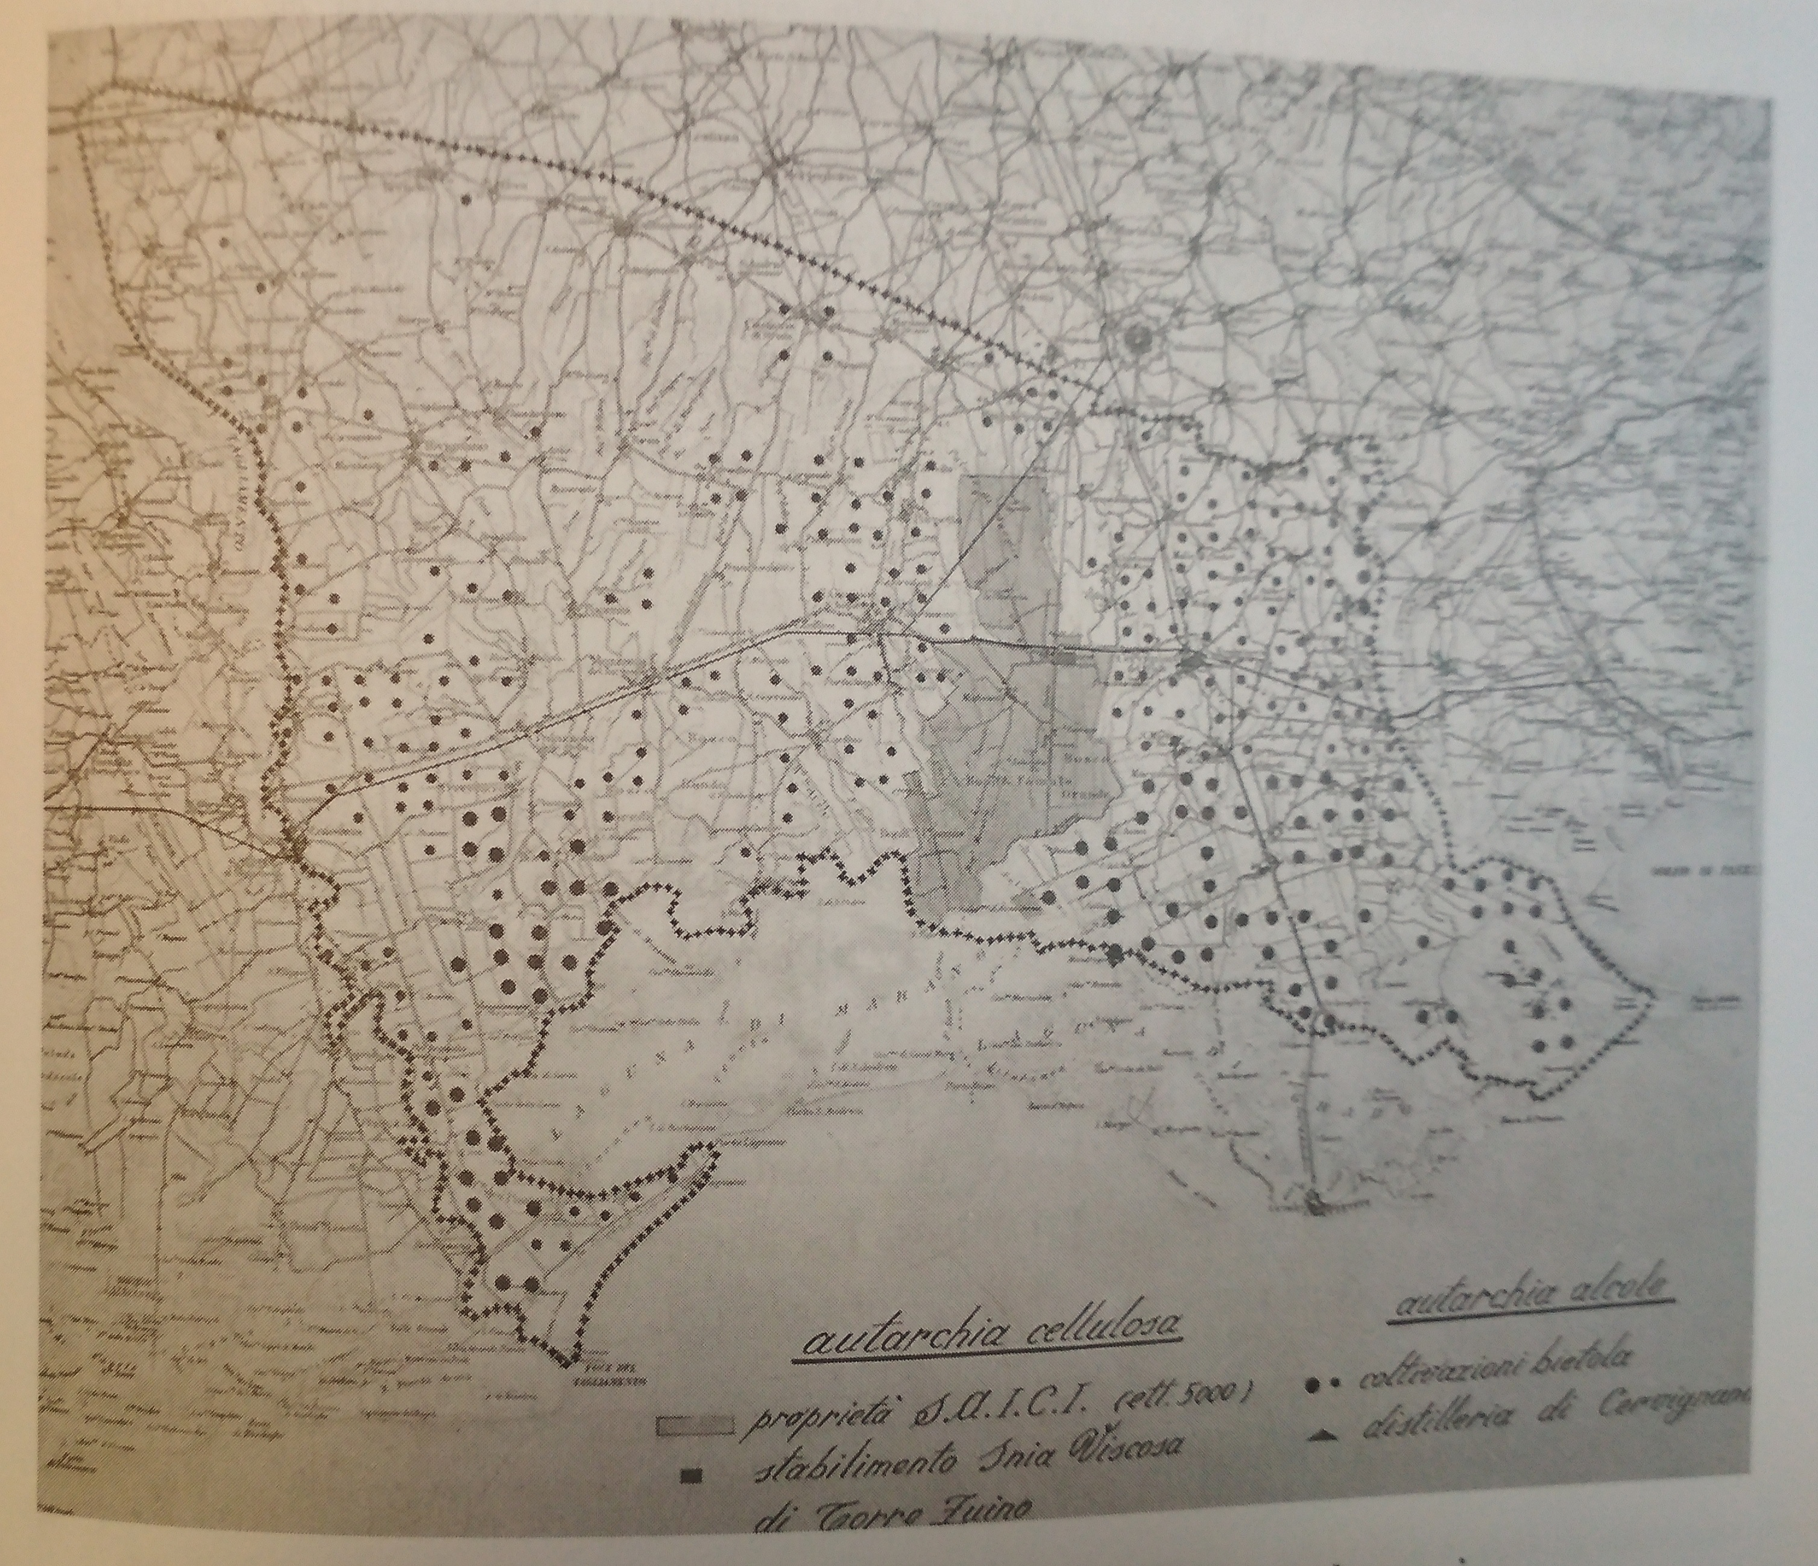
La proprietà SAICI a l’indomani della costruzione dello stabilimento

Slide 13
https://www.youtube.com/watch?v=vDcvrZ62IGM
https://patrimonio.archivioluce.com/luce-web/detail/IL3000089806/1/ia-giornata-duce-nel-veneto.html?startPage=0
patrimonio.archivioluce.com/luce-web/detail/IL3000089814/1/il-duce-trieste-1.html

Slide 14
Città di fondazione
Mussolinia/Arborea nel 1928
Littoria/Latina nel 1932
Sabaudia nel 1934
Pontinia nel 1935
Fertilia nel 1936
Guidonia, Aprilia, Arsia nel 1937
Torviscosa, Carbonia nel 1938, Pomezia nel 1939,
Pozzo Littorio d’Arsia/Piedalbona nel 1942

Slide 15
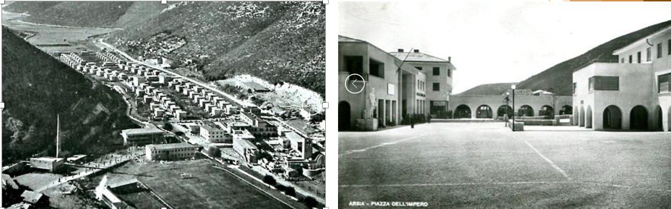
Arsia / Raša

Slide 16
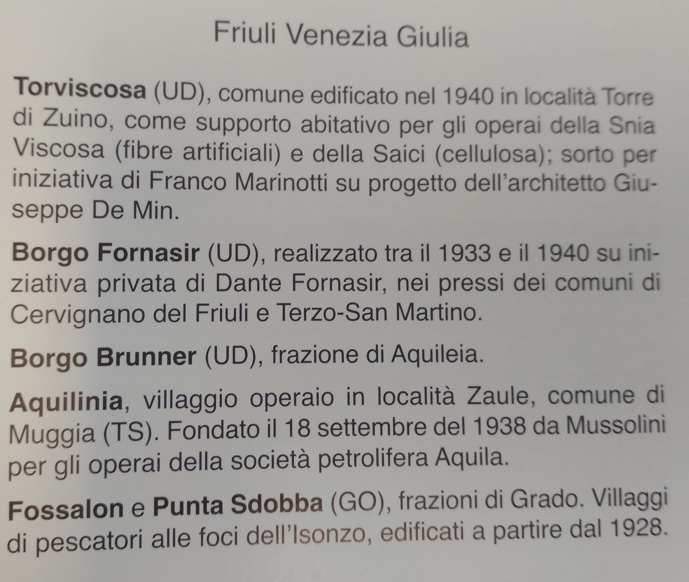
Città di fondazione nell’odierno FVG

Slide 17
Dopo l’inizio della guerra

Slide 18
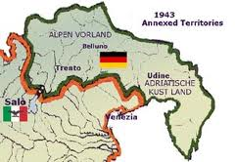
1943-1945

